Slide 1



Piom
Ombrukshall for byggevarer
Hanne Wetland
hanne@buildinginnovation.no
BUILDING
INNOVATION

Slide 2
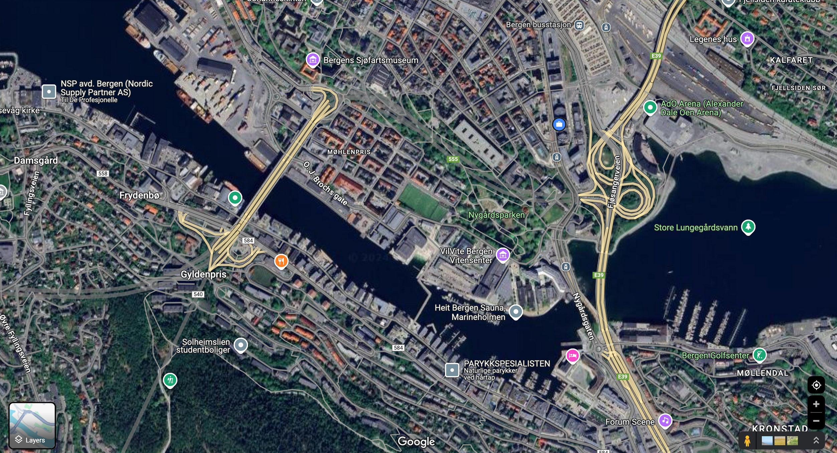
Notes:
‹#›

Slide 3
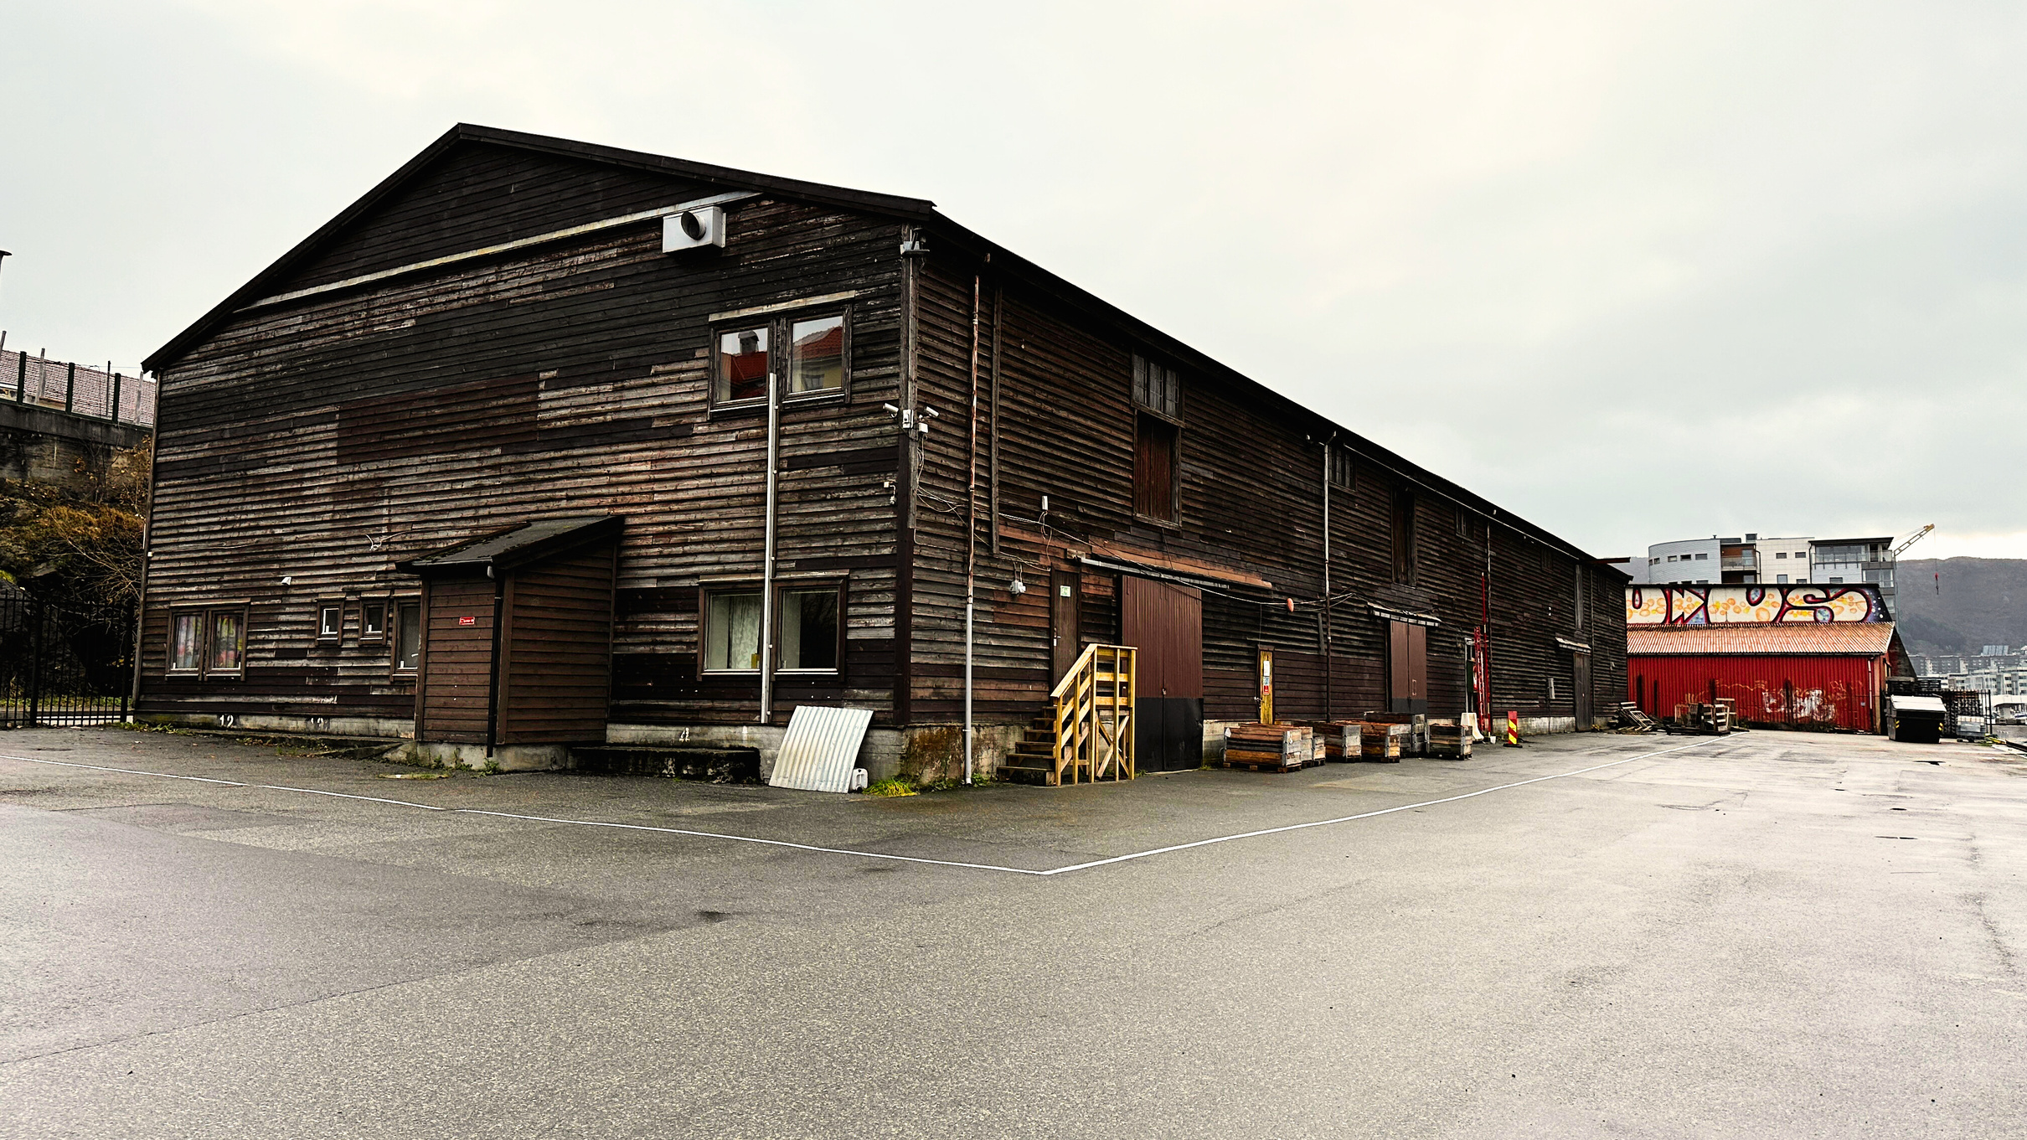



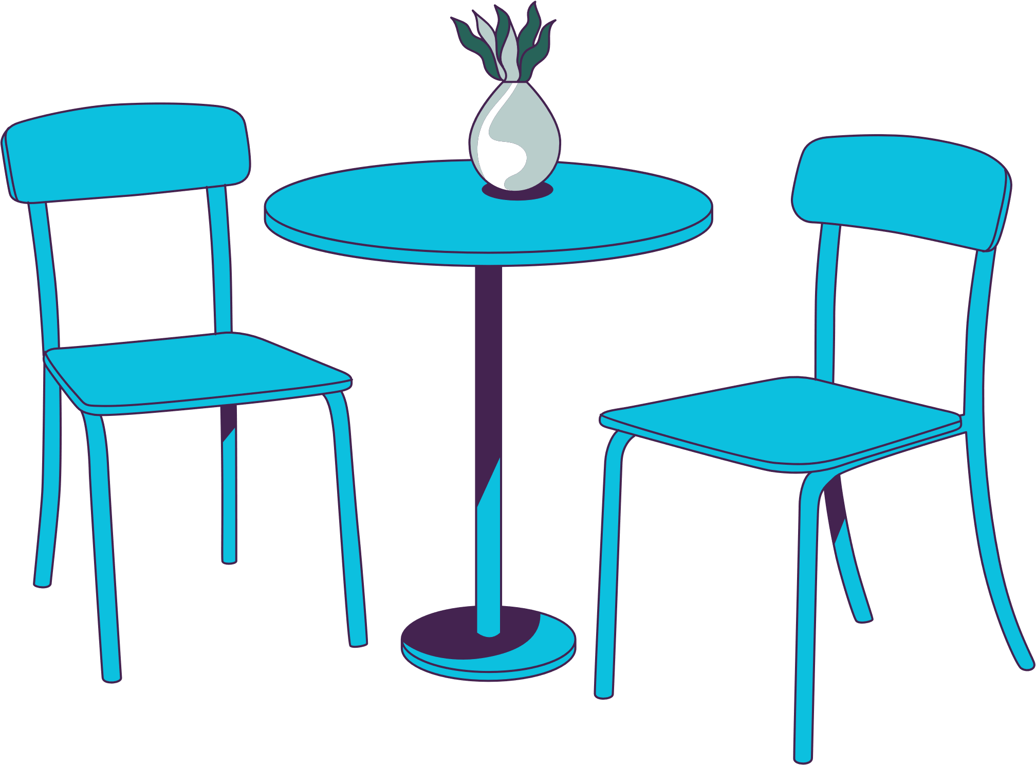
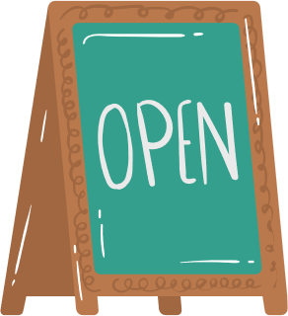
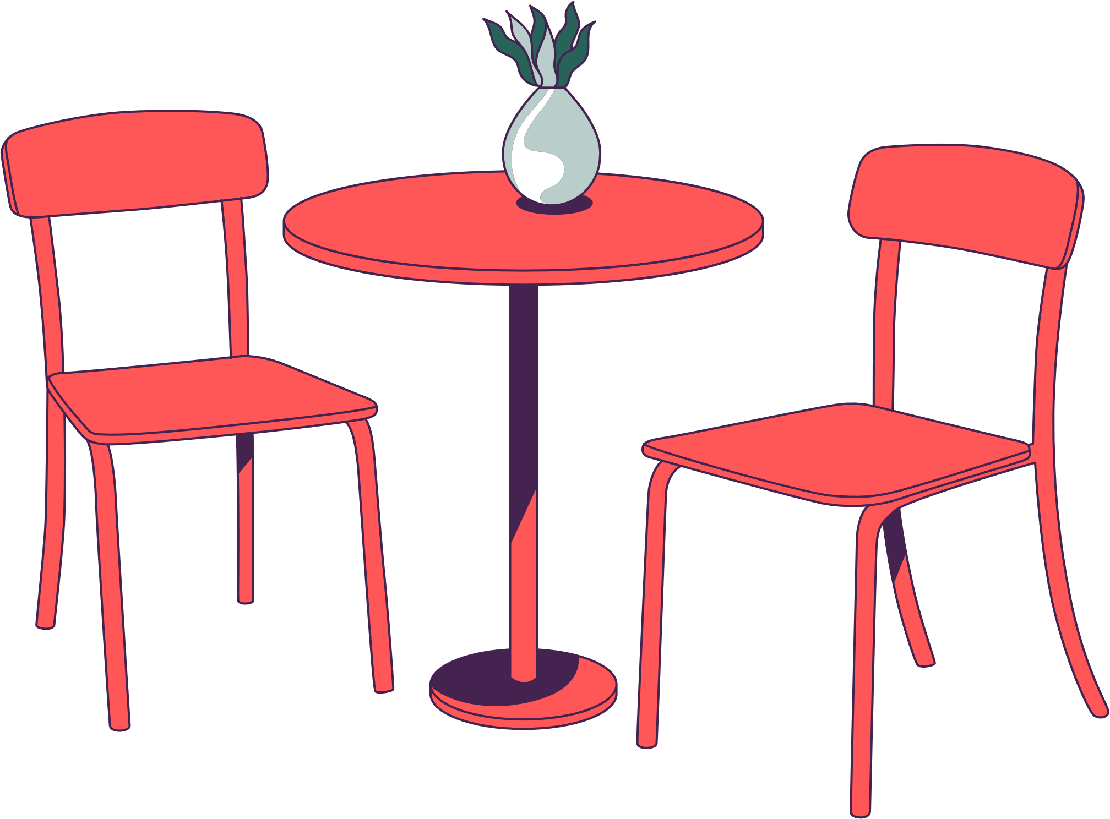


1000kvm
Et viktig,
og hyggelig sted.
OMBRUKSHALL
FOR BYGGEVARER
PIOM
Notes:
‹#›

Slide 4
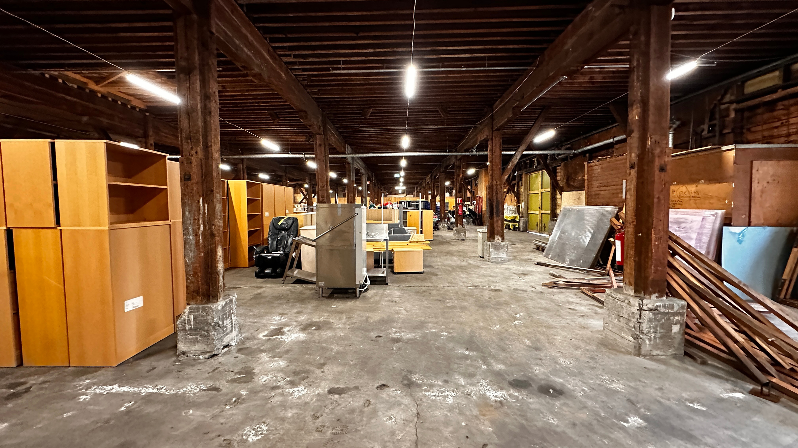
Notes:
‹#›

Slide 5
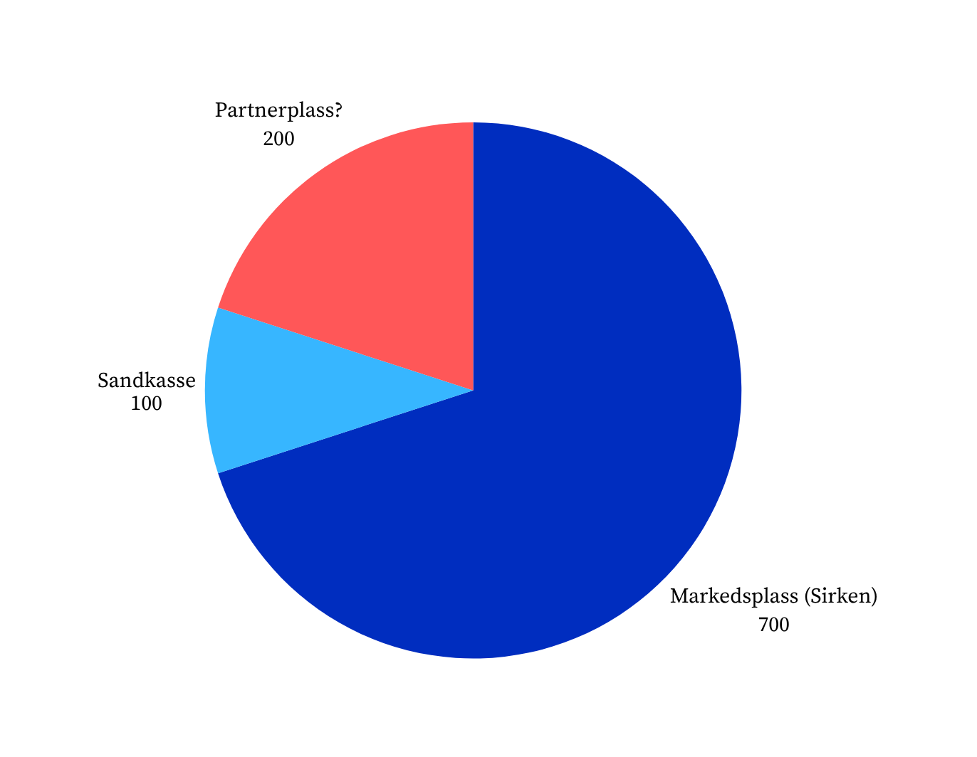

1000kvm med sjel
BUILDING
INNOVATION
Notes:
‹#›

Slide 6
Mål for prosjektet.
Hovedmål = få igang sirkulærøkonomien.
  Etablere en økonomisk bærekraftig forretningssmodell som er uavhengig av tilskudd. Dvs Tilbud og Etterspørsel
  Etablere en videre fysisk infrastruktur for ombrukshaller og -løsninger i regionen.
Delmål = nå mange
  Mobilisere flest mulig eiendomsselskap og entreprenører til å selge og kjøpe byggevarer til Piom.
  Sikre at flest mulig enkeltindivider fra BAE-næringen besøker Piom fysisk.
  Kontinuerlig dialog med bransjen for adopsjon og utvikling av tilbud og veien videre.
BUILDING
INNOVATION
Notes:
‹#›

Slide 7

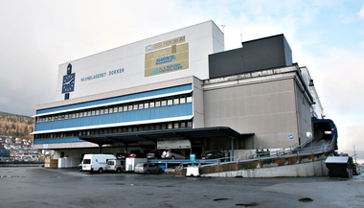
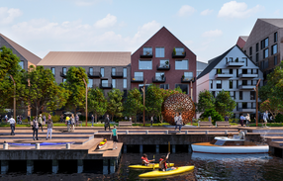




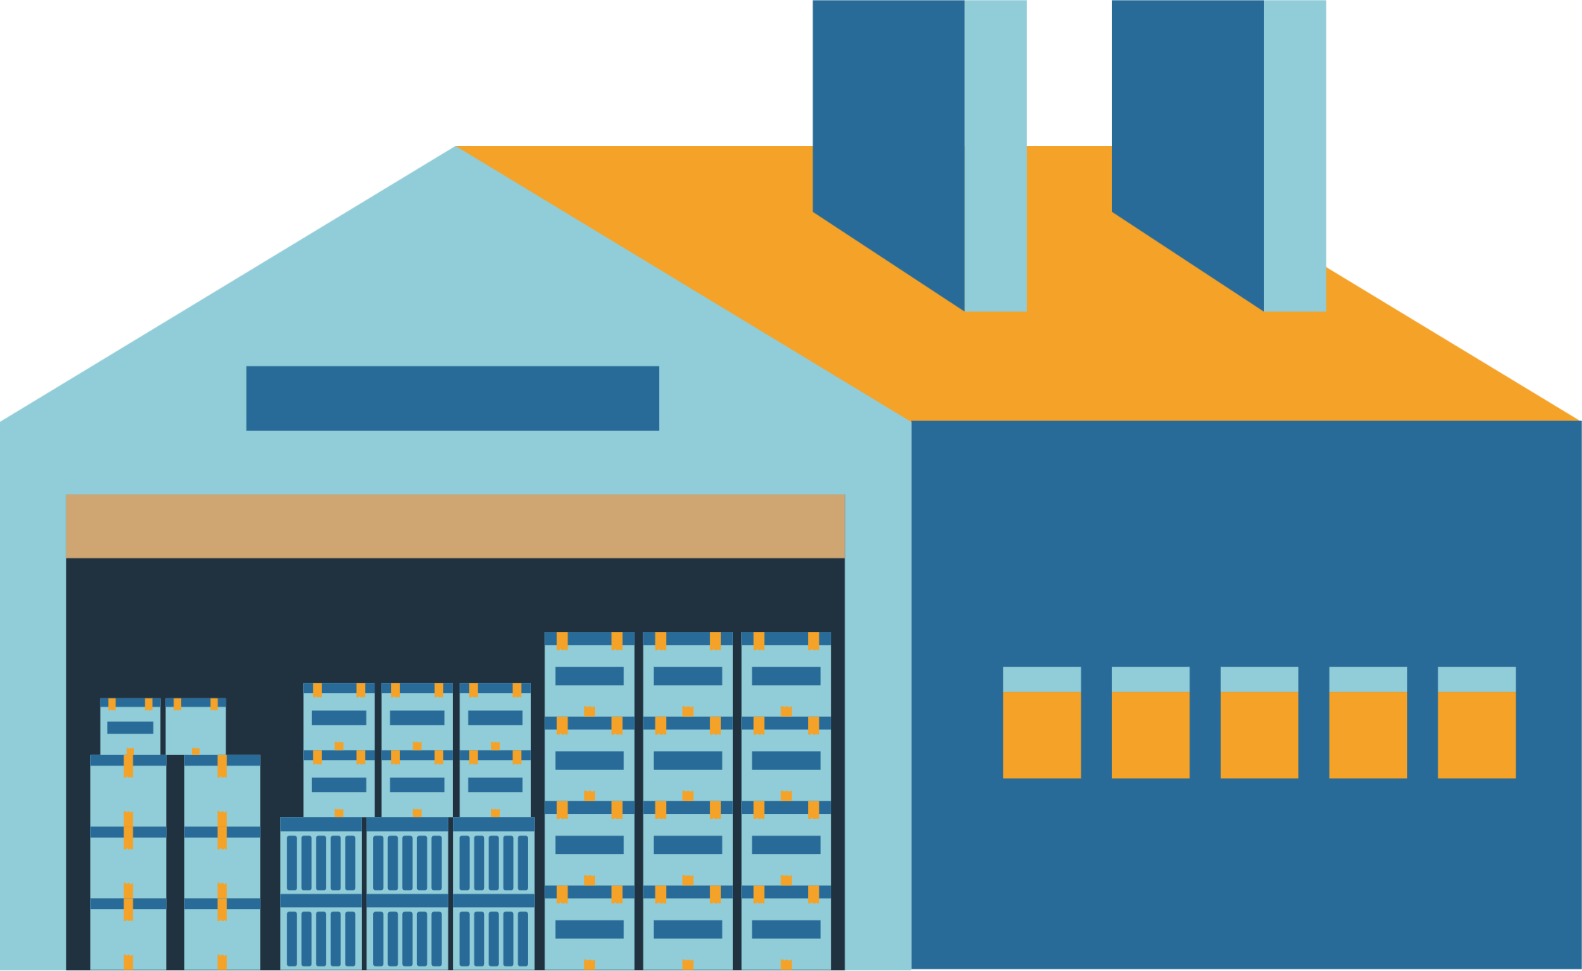
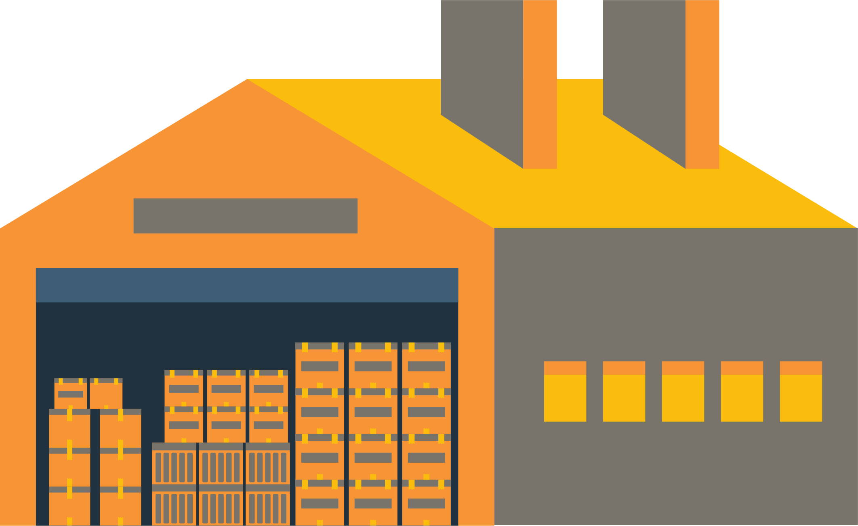
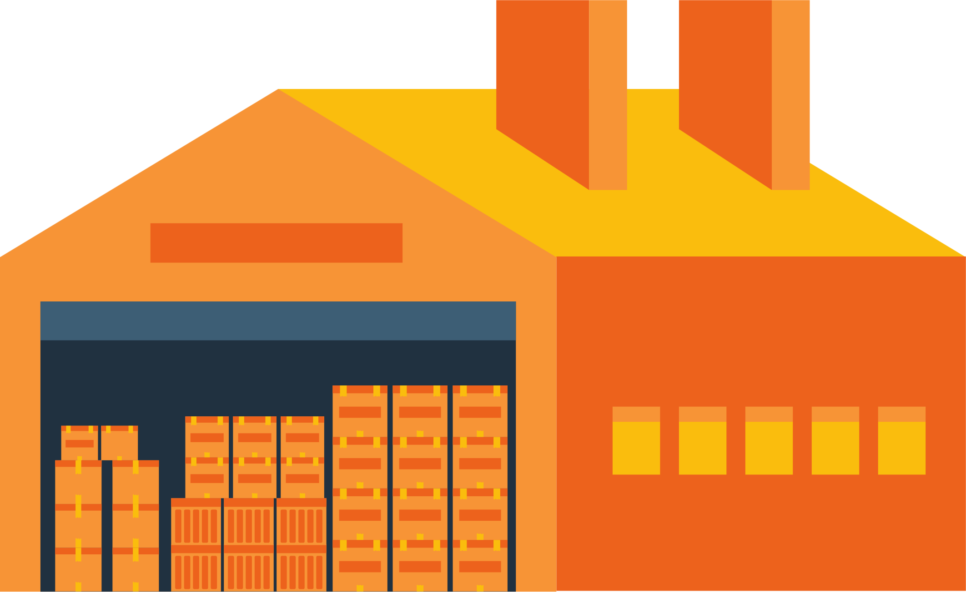
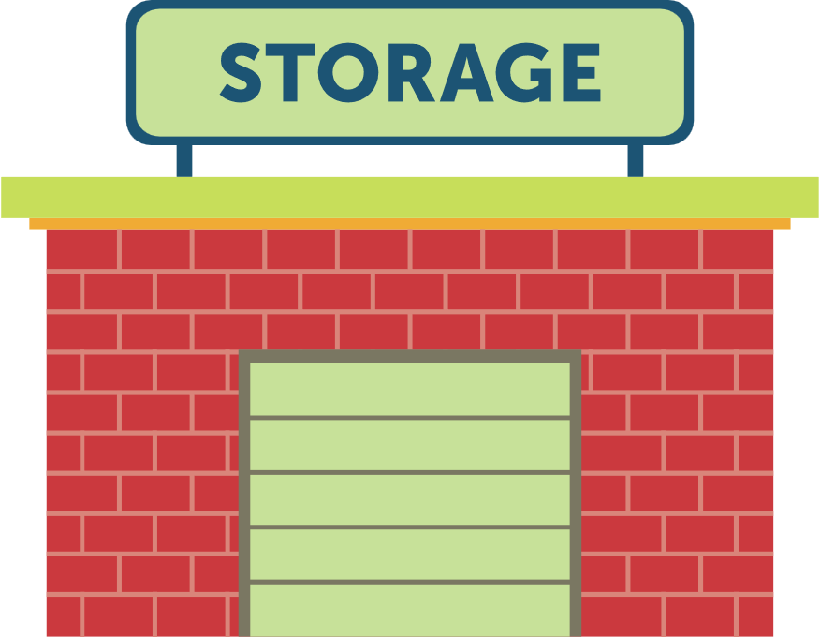
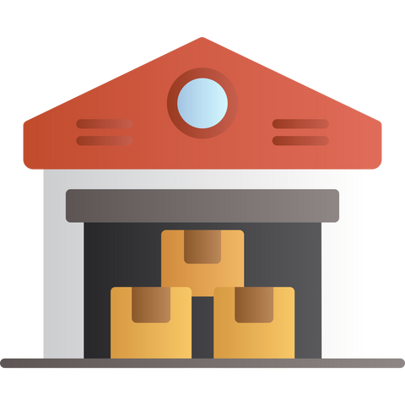
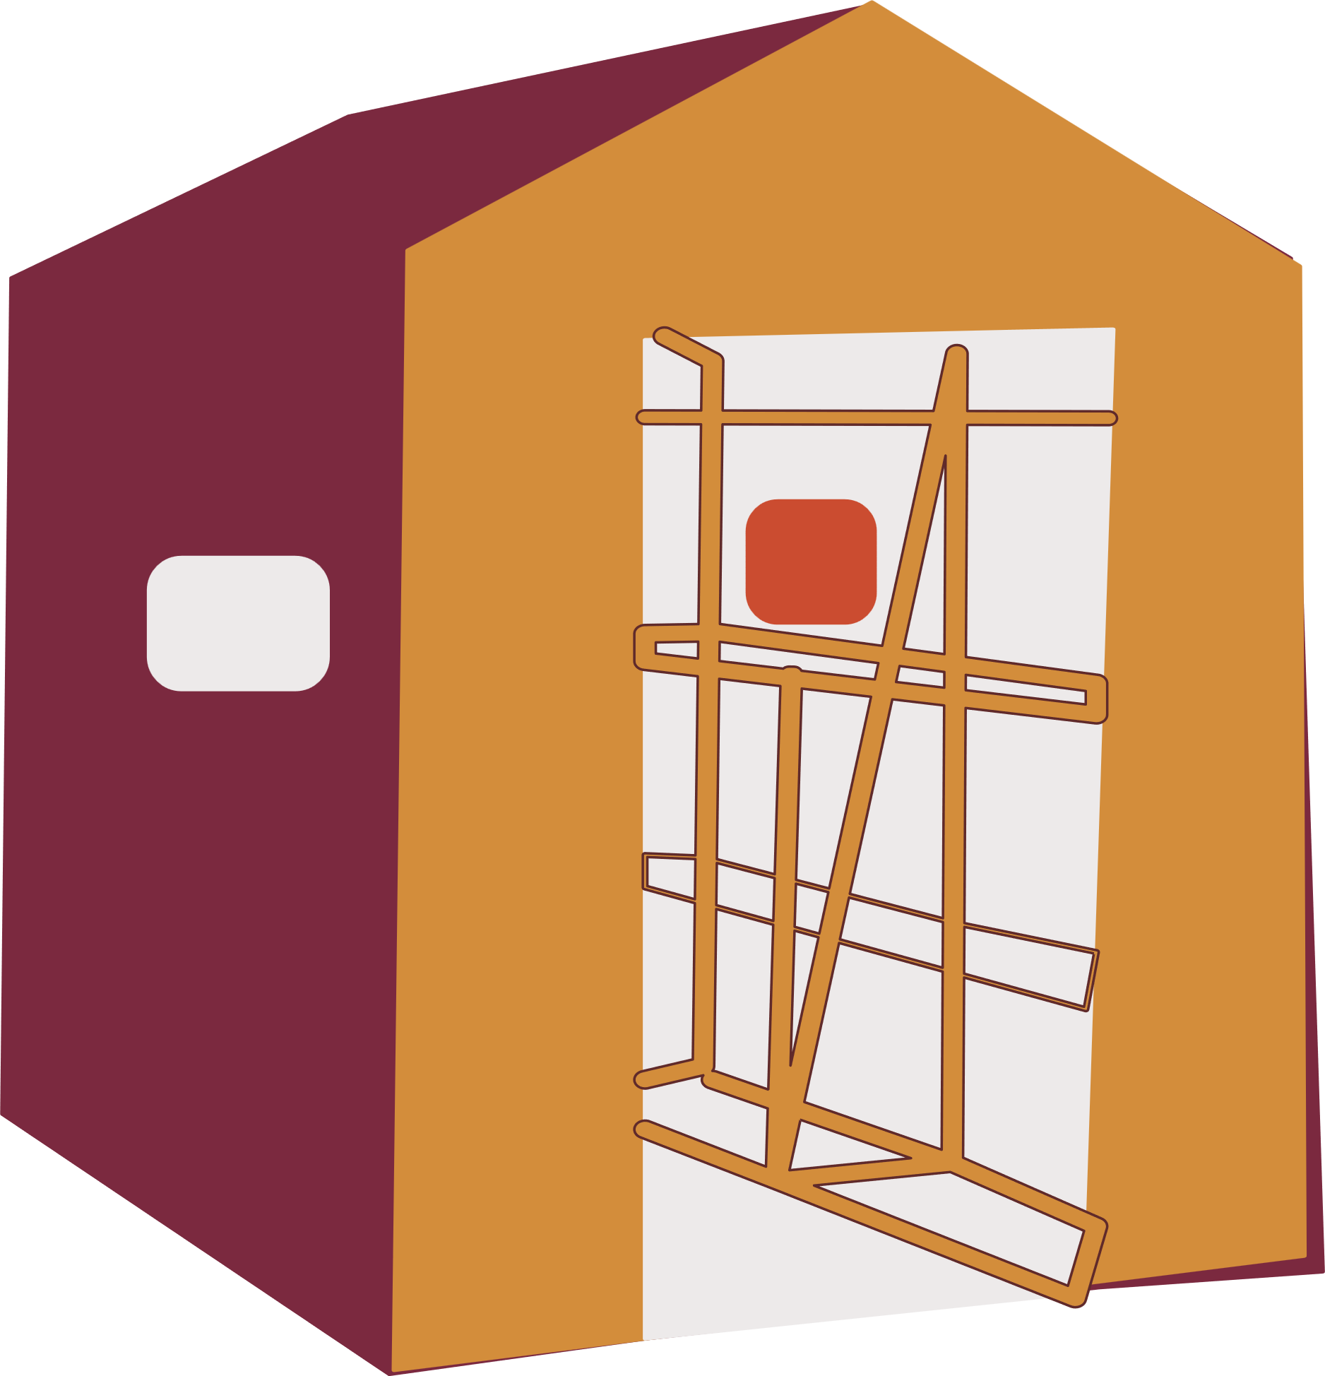
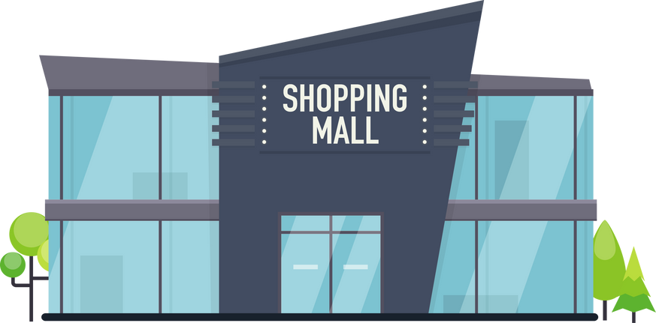
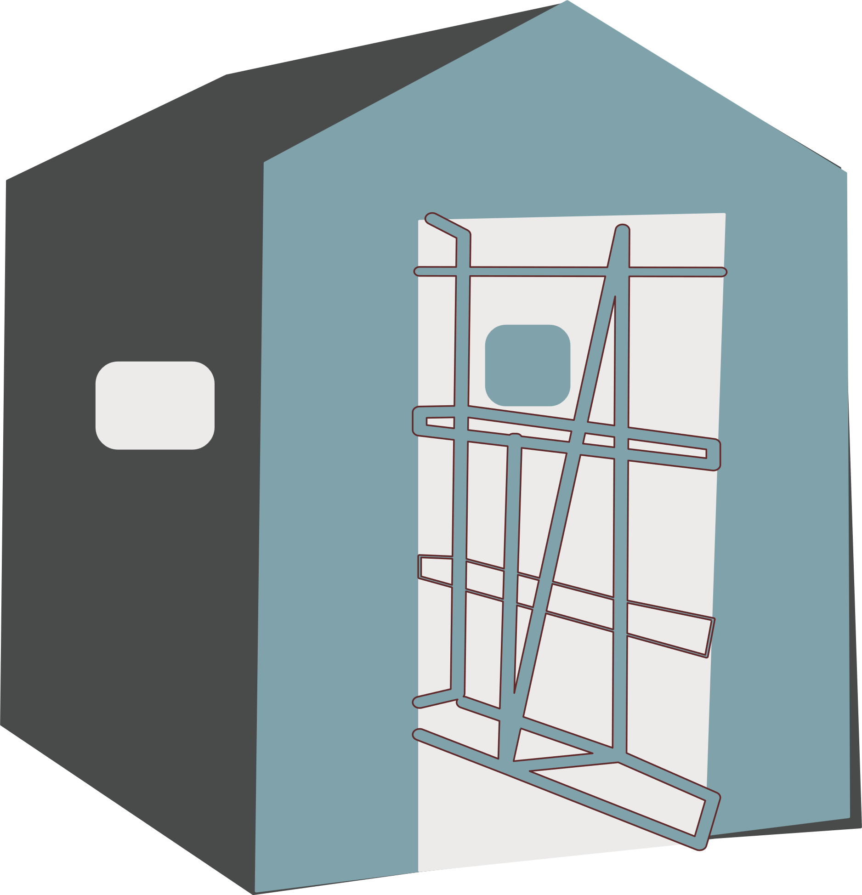
Prosjektet over i en langsiktig plan for regionen
2,5 år
2,5 år
5 år
10 år
Sirkulær økonomi
på Dokken
  Dokken lanseres som sirkulær bydel med et sirkulært levende bygg
  Områdemodning igang. Naboer ser positiv aktivitet.
  Møteplass og dialogsted for fremtidig sirkulær praksis
  Piom demonteres og selger sine egne materialer.
  Første byggetrinn: Redusjon av avfall, salg av overskuddsmateriell og kjøp av ombrukte varer.
  Sirken containere eller andre sirkulære byggeplassløsninger
  Havnelageret kan muligens benyttes for midlertidig lager og mellomlager.
  Evaluere effekten av midlertidige ombrukslagre nær store utbygninger.
  Fortløpende vurdere om Dokken trenger andre midlertidige ombruks- og omfordelingslagre av byggevarer i byggeperioden.
  Identifisere bygg som kan fungere som fremtidig sirkulærhub i nabolaget Dokken
  Rigge for fremtidig sirkulær adferd ved å ha et sted for bytting, deling og reparasjon.
  Kontinuerlig utvikle områdets sirkulære løsninger i samarbeid med naboer.
  Dokken har lavest ressursforbruk pr beboer i landet.
Ombruk i bygge-bransjen
PIOM
VVS
Trevirke
Gulv
Byggevare
Ombruk
  Et ombrukslager på Dokken
  Etablere bærekraftig forretningsmodell
  Etablere markedsdynamikk: tilbud og etterspørsel
  Etablere bred erfaring og praksis
  To-tre ombrukslagre i Bergensregionen
  Flytte og spre lagre fra Piom til to-tre andre i regionen
  Full kommersiell drift uten offentlig/privat støtte.
  Tre nye nisjelagre i regionen
  Ombrukslagerbransjen blir en spesialistbransje.
  Flere aktører etablerer forretningsmodeller rundt kjøp og salg av ombruksvarer.
  Nisjelagre i tilknytning til byggevarehus
  Varehandelen integrerer ombruk som en del av forretningen.
  Optimalisering og utvikling
  Ombruk er det nye bruk
BUILDING
INNOVATION

Slide 8
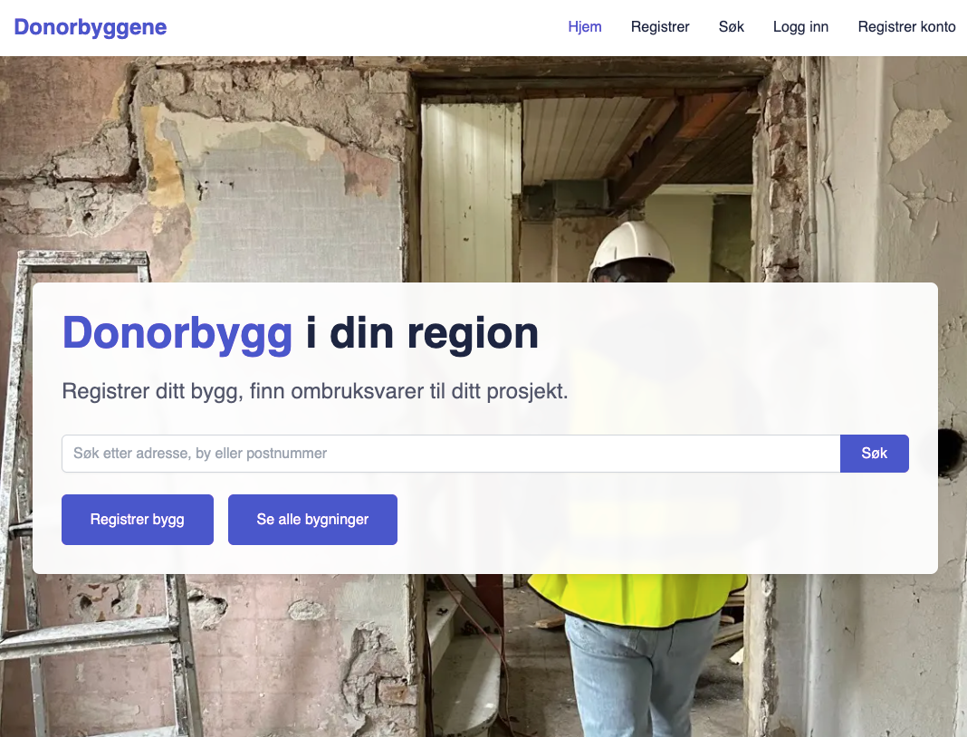
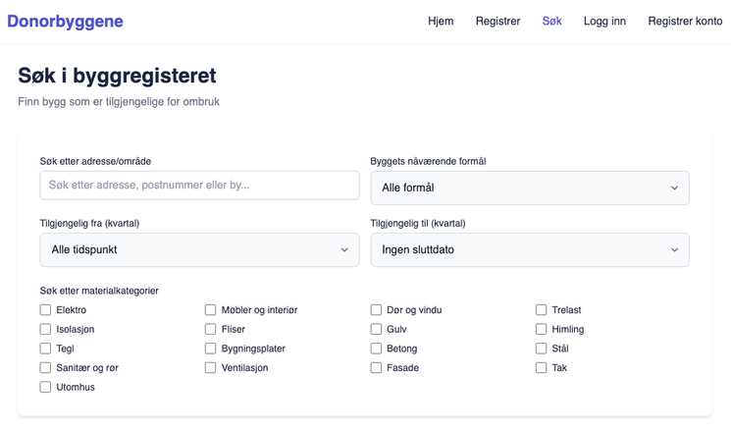
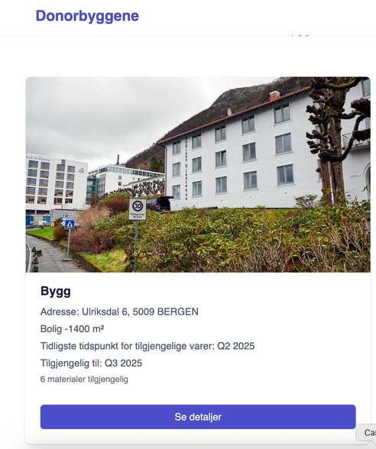
Donorbyggene™️
https://donorbyggene.vercel.app

Slide 9
Hanne Wetland
hanne@buildinginnovation.no

